Slide 1
Домашняя мастерская.
Мастер –класс по изготовлению поделок из бумажных тарелок для воспитанников и родителей группы «Солнышко»

Slide 2
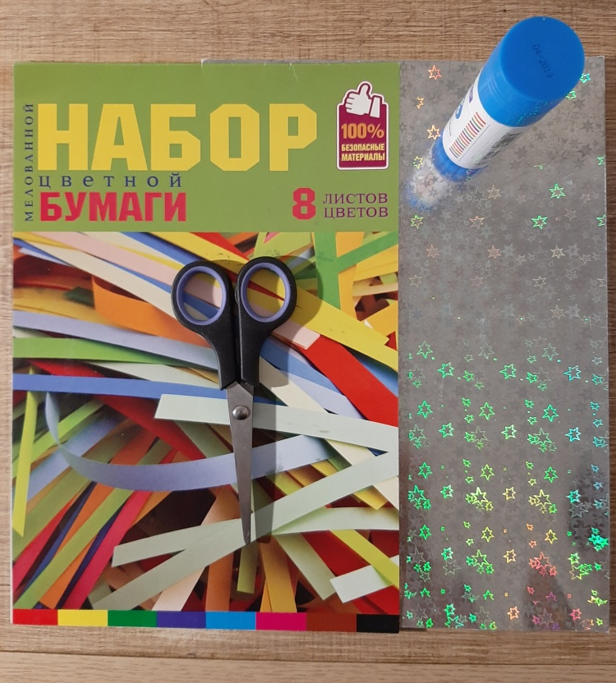
Период самоизоляции - время для совместного творчества с детьми.
Познакомимся с работами, созданными из круглой заготовки или бумажной тарелки.
Вам понадобится: цветная бумага, самоклейка, картон (бумажная тарелка), ножницы, клей, краски.

Slide 3
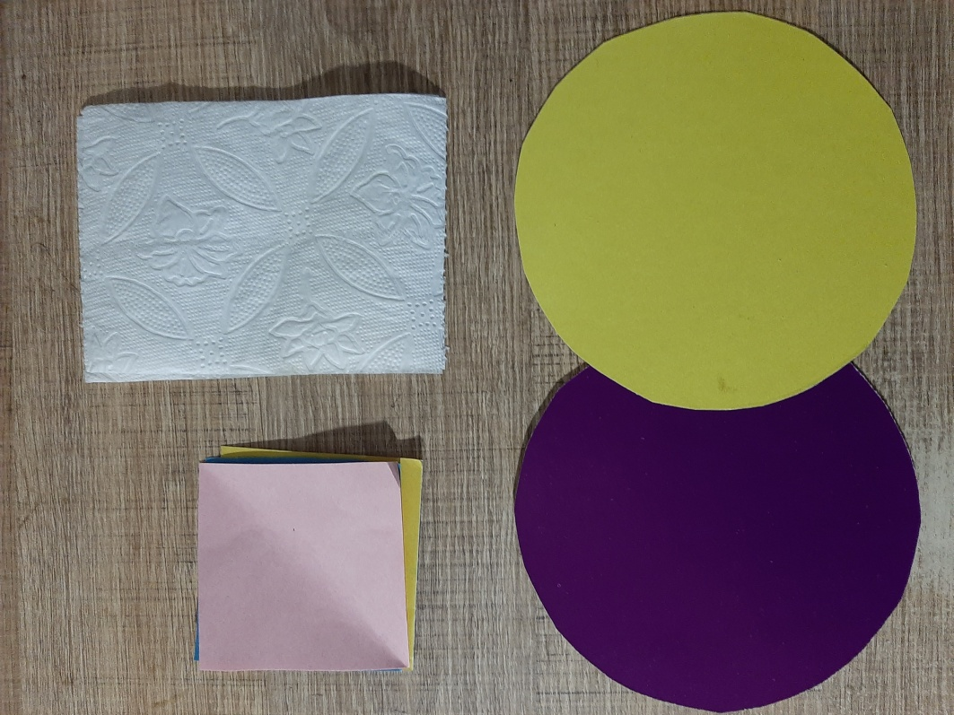
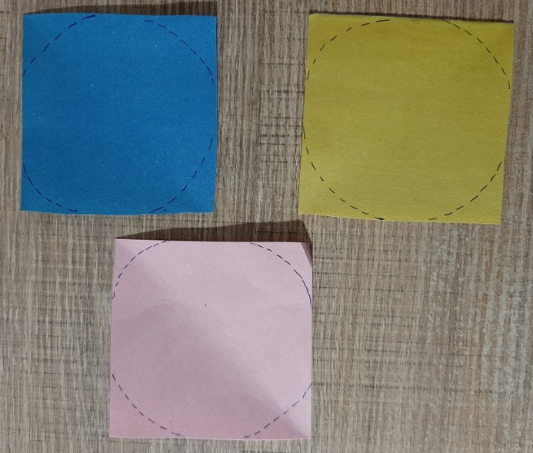
Бумажную тарелку красим любым цветом или вырезаем круглую заготовку из картона + из трех квадратов, срезая уголки, изготавливаем круги меньшего размера.

Slide 4
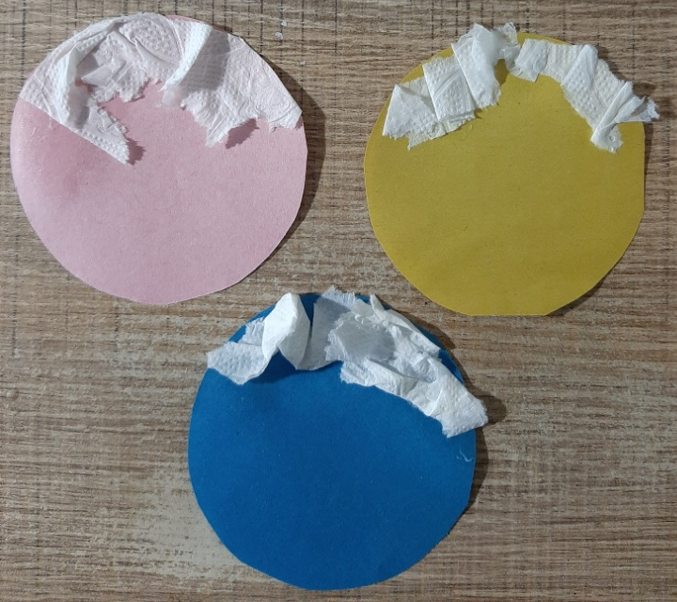
Белую бумажную салфетку разрываем на полоски и мнем в руках, затем приклеиваем к маленьким кругам.

Slide 5
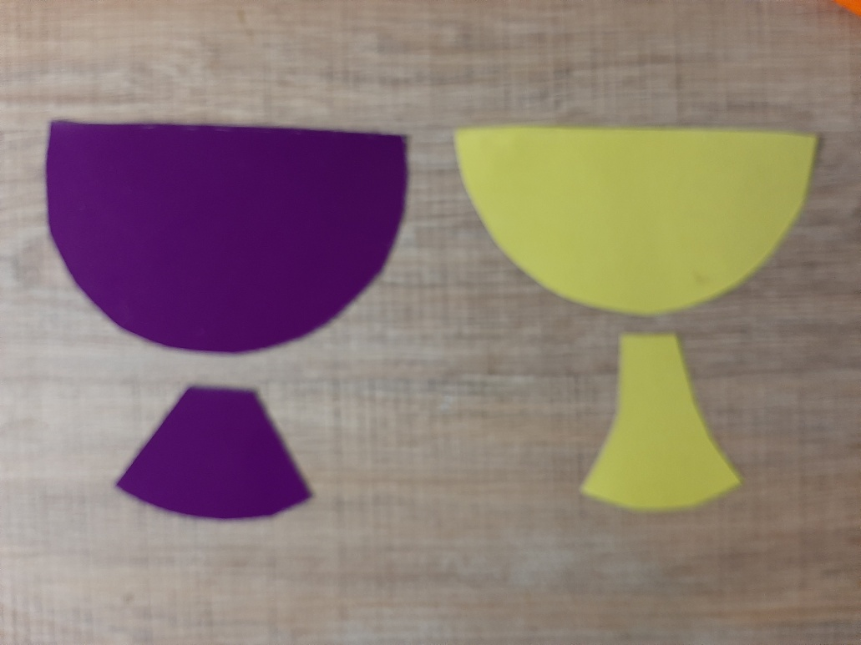
Картонный круг делим на 2 части (по желанию равные или нет), из одной половинки вырезаем ножку и соединяем подставку.

Slide 6
Укладываем маленькие круги в большой полукруг, приклеиваем.

Slide 7
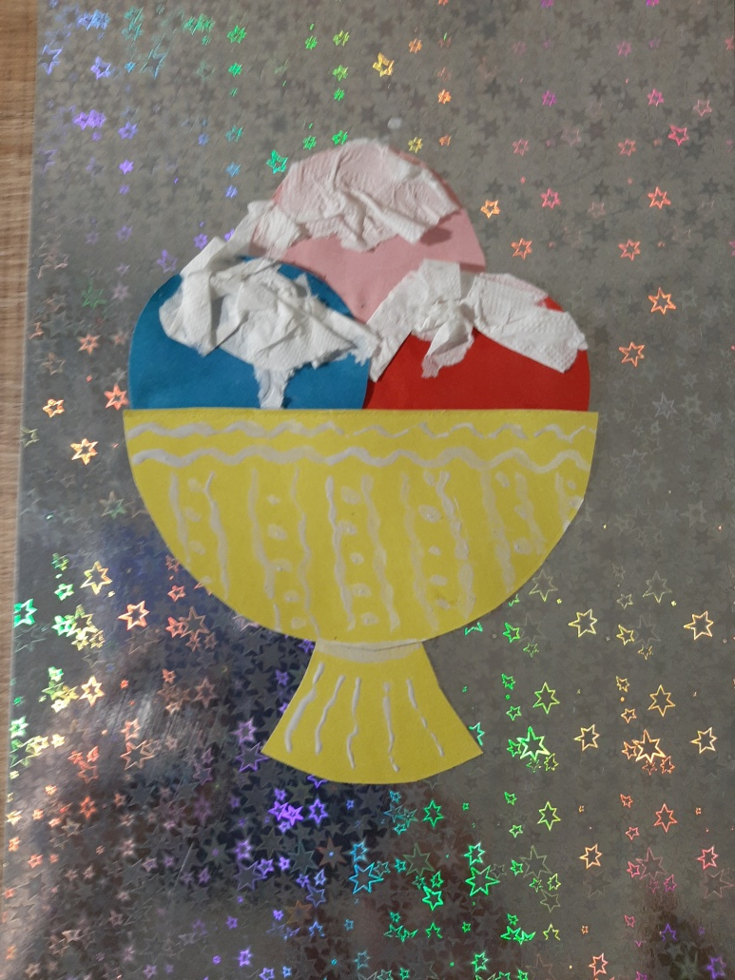
Красками украшаем подставку. Приятного аппетита. Такое мороженое поднимет вам настроение.

Slide 8
Вам нужны следующие заготовки:

Slide 9
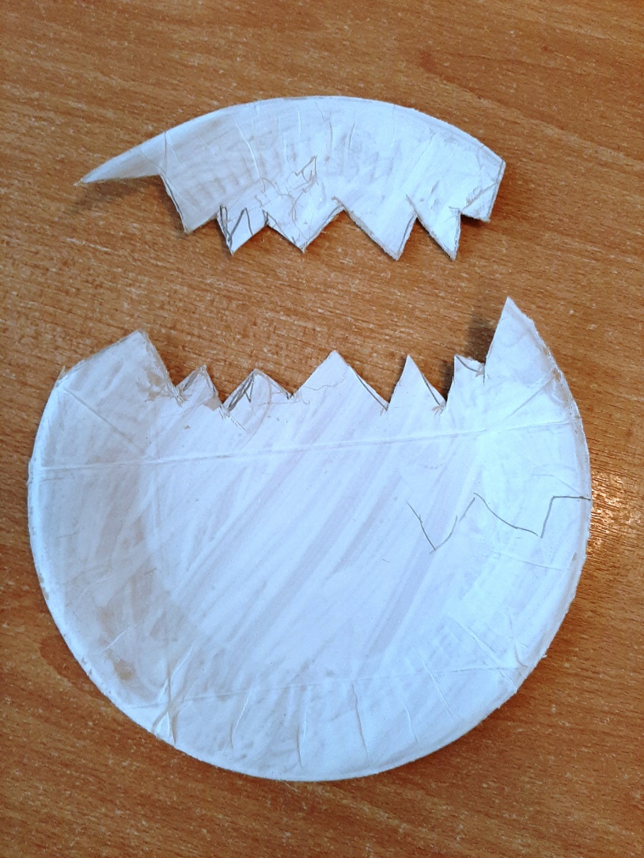
Покрасьте тарелку и разрежьте ее зигзагом.

Slide 10
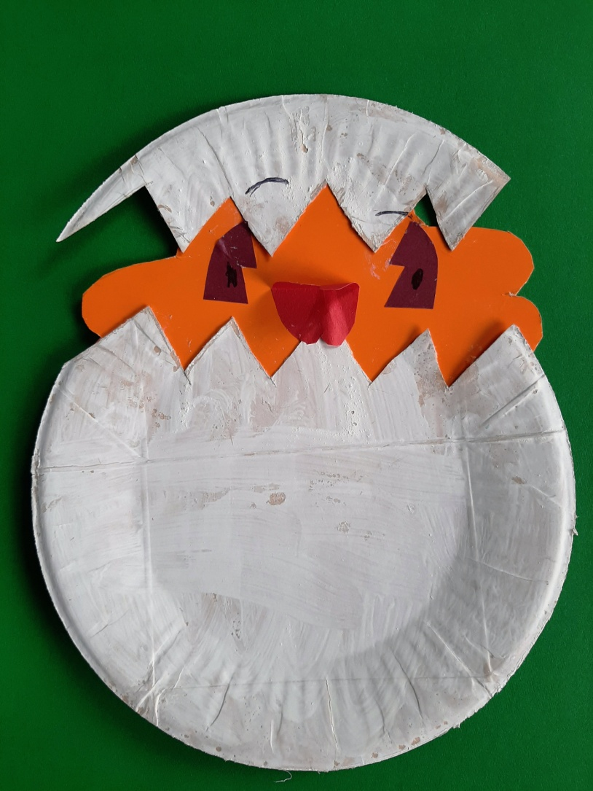
Из картонной заготовки вырежете цыпленка и усадите в яйцо.

Slide 11
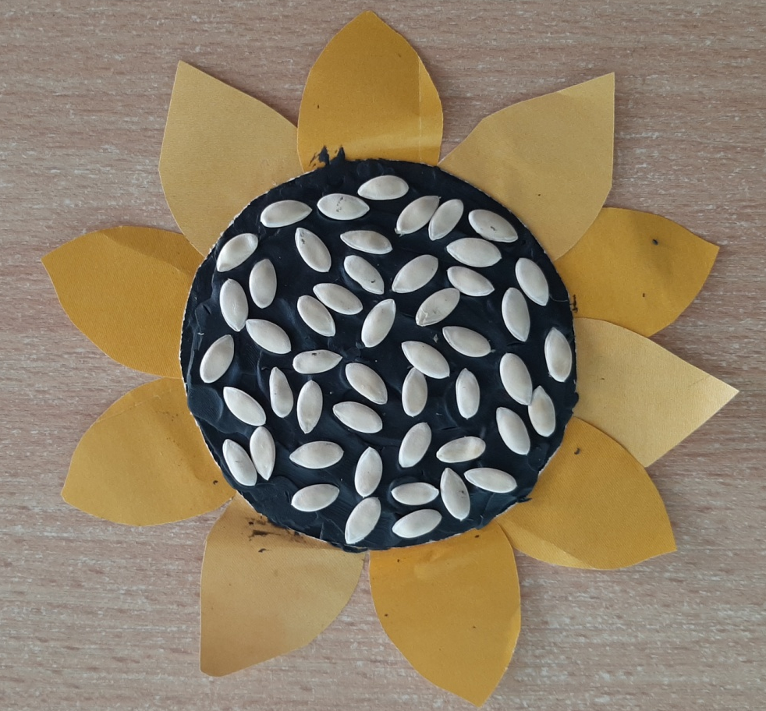
другие идеи.

Slide 12
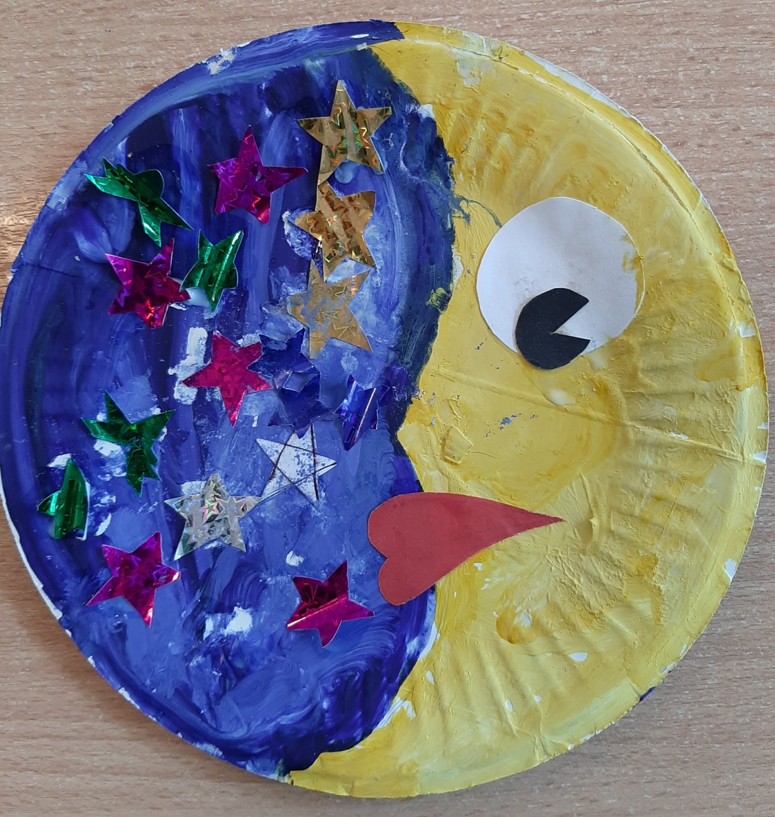
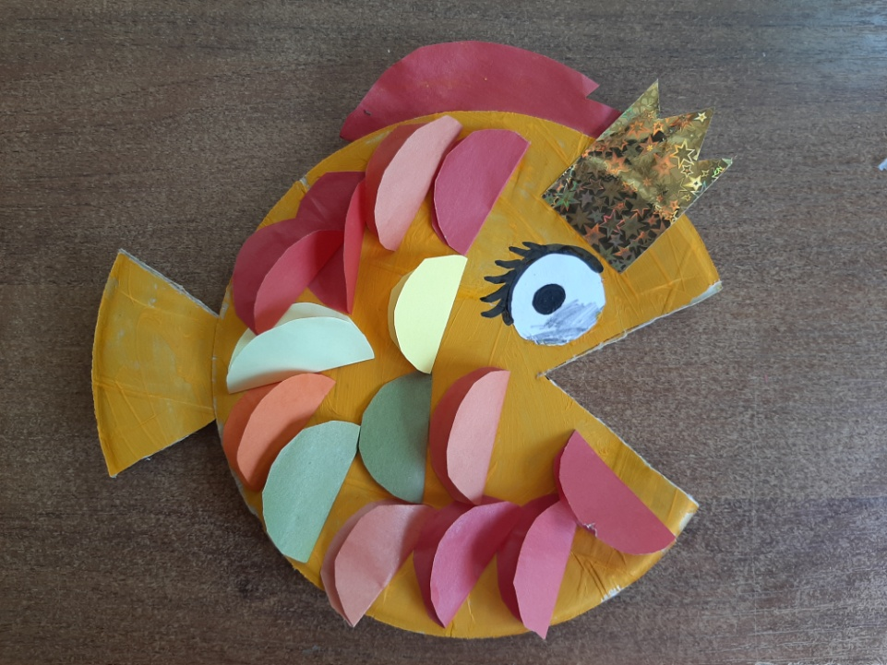

Slide 13
Пробуйте. Творите. Радуйтесь.

